Slide 1
Khởi động

Slide 2
Chủ đề 3:
Quan tâm, chăm sóc người thân trong gia đình
Bài 9
CHĂM SÓC, GIÚP ĐỠ EM NHỎ

Slide 3
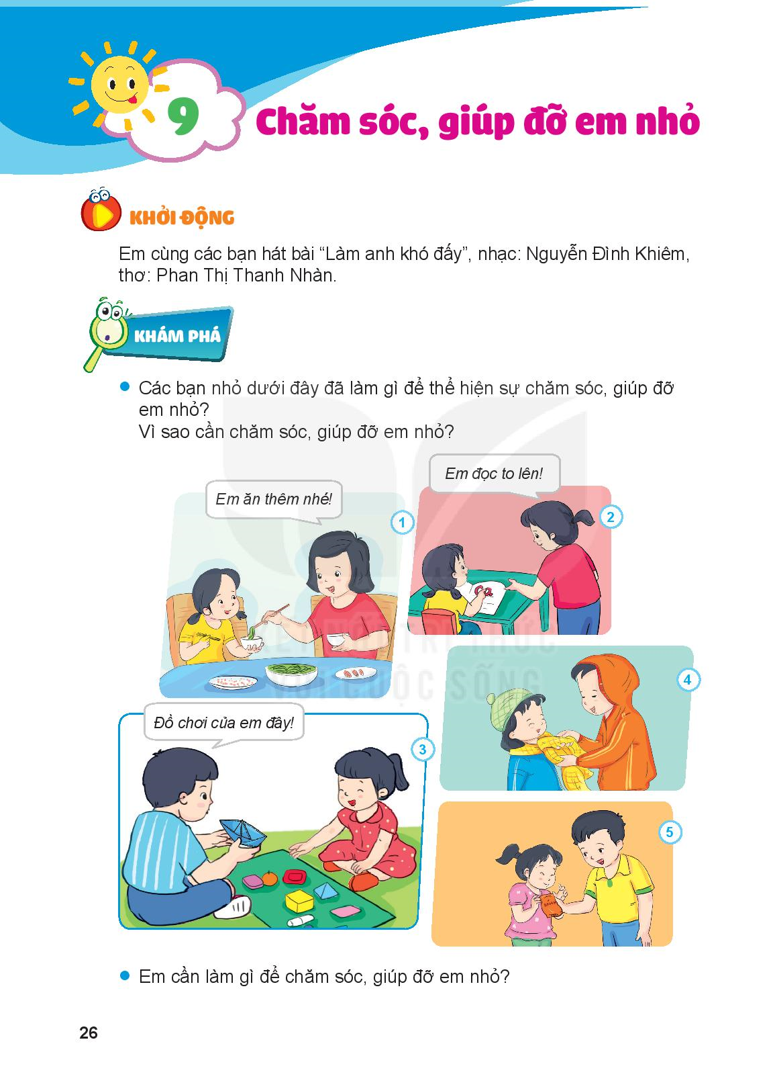
Các bạn nhỏ dưới đây đã làm gì để thể hiện sự chăm sóc, giúp đỡ em nhỏ?
Vì sao cần chăm sóc, giúp đỡ em nhỏ?
Em cần làm gì để chăm sóc, giúp đỡ em nhỏ?

Slide 4
THƯ GIÃN

Slide 5
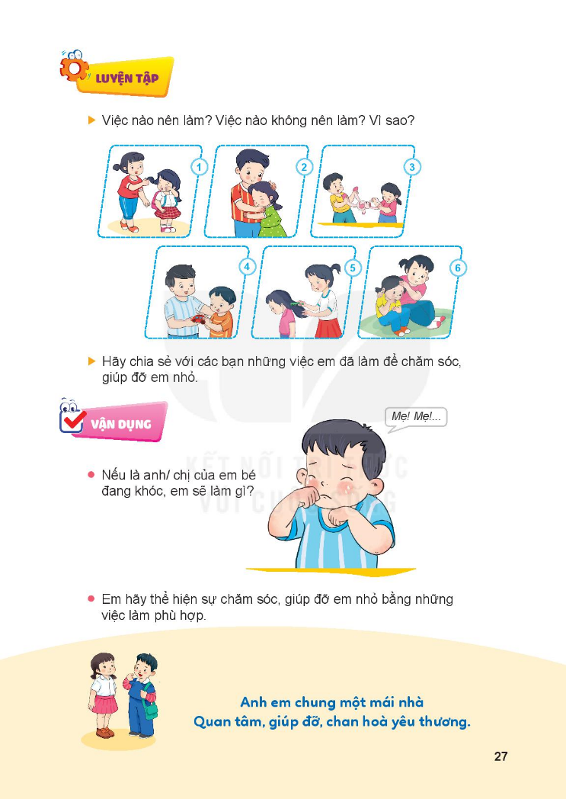
Việc nào nên làm?
Việc nào không nên làm?
Vì sao?

Slide 6


Slide 7


Slide 9


Slide 10


Slide 11


Slide 12
Nếu là anh/ chị của em bé đang khóc, em sẽ làm gì?
Em hãy thể hiện sự chăm sóc, giúp đỡ em nhỏ bằng những việc làm phù hợp.

